Slide 1

Implementació de directives de grup (GPO)

Slide 2



Què és la Group Policy Object?
Administrar els ambients de usuari i PC
Aplicar polítiques d’equips
Simplificar les tasques administratives
Implementar configuracions de seguretat

Slide 3











Termes de la Política de Grup
Objecte de la Política de grup
Abast de la administració
Domini
UO
Configuración del PC
Configuración del PC
Configuració del PC
Configuración del usuario
Configuración del usuario
Configuració de l’usuari
Lloc

Slide 4





Creació i configuració de GPO
Presentació de conceptes – Introducció
GPO1
Lloc
GPO2
GPO3
Domini
GPO4
UO
UO
UO

Slide 5












Quan s’aplica la Política de Grup?
Engegada i apagada
Conexió i desconexió
Intervals definits
Forçat ambn GPUpdate.exe

Slide 6
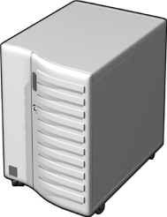

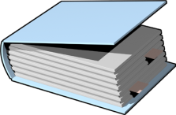



Creació i configuració de GPO
Components de GPO
Contenidor de directives de grup (GPC)
Emmagatzemada en Active Directory
Proporciona informació de la versió, filtre WMI i components
Objecte de directiva de grup (GPO)
Plantilla de directiva de grup (GPT)
Emmagatzemat en la carpeta
compartida SYSVOL
Proporciona la configuració
de directives de grup
Conté els valors de directives
de grup
Emmagatzema el contingut en
dos ubicacions

Slide 7
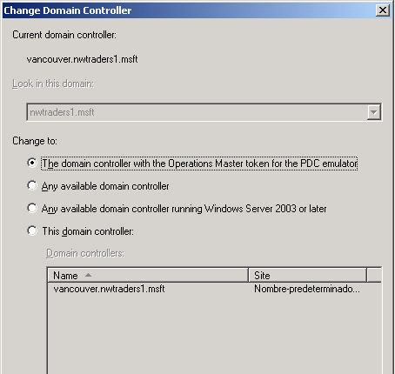
Creació i configuració de GPO
Per què especificar un controlador de domini per l’administració de GPO?
Administració de directives de grup utilitza l’emulador del controlador de domini principal (PDC, primary domain controller) en cada domini com el controlador de domini predeterminat per evitar conflictes de replicació.
Opcions

Slide 8
Creació i configuració de GPO
Cóm especificar un controlador de domini per l’administració de GPO?
Per especificar un controlador de domini, cal seguir els següents passos:
Obrir Administració de directives de grup, expandir el bosc, expandir Dominis i utilitzar un dels següents mètodes:
  Per especificar un controlador de domini per utilitzar-lo en operacions de domini, fes clic amb el botó dret en el domini necessari i, a continuació, fes clic en Canviar el controlador de domini.
  Per especificar un controlador de domini per utilitzar-lo en operacions en llocs, fes clic amb el botó dret en Llocs i, a continuació, fes clic en Canviar el controlar de domini.
Al quadre de diàleg Canviar el controlador de domini, en Canviar a, fes clic en Aquest controlador de domini i, a continuació, fes clic en Acceptar.

Slide 9


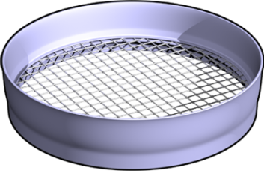


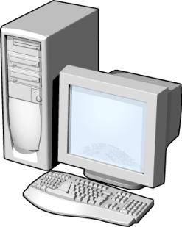


Creació i configuració de GPO
Què són els filtres WMI?
Instal·lar
Office 2010?
Tens 500 MB de espai lliure a disc?
Filtre WMI
Administrador
GPO
10 GB
400 MB
35 GB
750 MB

Slide 10





WMI Filtering
XP Professional only
Windows XP
WMI Filter
Domain Controller
Windows 2000
Windows XP

Slide 11
Creació i configuració de GPO
Cóm crear un filtre WMI i vincular-lo a una GPO?
Per crear un filtre WMI i vincular-lo a una GPO, realitzi els següents passos:
Obre Administració de directives de grup, expandeix el bosc que conté la GPO al que vols agregar un filtre WMI, expandeix Dominis, expandeix el domini que conté la GPO, expandeix Filtres WMI, fes clic amb el botó dret en Filtres WMI, i a continuació, fes clic en Nou.
Al quadre de diàleg Nou Filtres WMI, al quadre Nom, escriu un nom per la consulta.
Al quadre Descripció, escriba una descripció de la consulta.
Fes clic en Agregar.
Al quadre de diàleg Consulta WMI, al quadre Espai de nom, escriu la ruta del espai de noms de la consulta o fes clic a Examinar per veure una llista dels espais de noms disponibles. Per cada consulta hauràs d’especificar l’espai de nom WMI al que s’ha d’executar la consulta. L’espai de noms per defecte hauria de ser adequat per la major part de les situacions.
Al quadre Consulta, escriu una consulta WQL vàlida i fes clic en Acceptar.
Al quadre de diàleg Nou Filtres WMI, fes clic en Guardar.
Expandeix Objectes de directiva de grup i arrossega el filtre WMI fins una GPO.

Slide 12
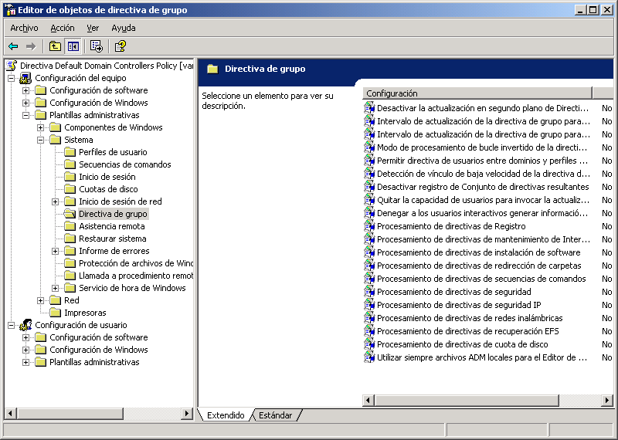
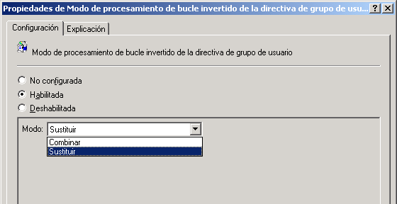
Creació i configuració de GPO
Què és el processament en bucle invertit?
Per defecte, les GPO d’un usuari determinen la configuració d’usuari que s’ha d’aplicar quan un usuari inicia sessió en un equip. Però, el processament de bucle invertit aplica la configuració de GPO per l’equip a qualsevol usuari que inicia sessió en aquell equip. S’utilitza en equips d’ús especial, com equips en llocs públics, laboratoris i aules, on s’ha de modificar la configuració d’usuari basant-se en l’equipo utilitzat.

Slide 13
Creació i configuració de GPO
Cóm configurar el mode de processament de bucle invertit de la GPO de l’usuari?
Per configurar el Mode de processament de bucle invertit de la GPO d’usuari, realitza els següents passos:
Obre Administració de directives de grup, expandeix el bosc, expandeix Dominis, expandeix el seu domini i, per últim, fes clic en Objectes de directiva de grup.
Al panel de detalls, fes clic amb el botó dret en objecte de directiva de grup i, a continuació, fes clic en Editar.
Al Editor d’objetes de directiva de grup, expandeix Configuració de l’equip, expandeix Plantilles administratives, expandeix Sistema i, a continuació, fes clic en Directiva de grup.
Fes doble clic en Mode de processament de bucle invertit de la directiva de grup d’usuari, si encara no està seleccionat, fes clic en Habilitada.
A Mode, fes clic en Sustituir o Combinar i, a continuació, fes clic en Acceptar.

Slide 14







Delegar el control de los GPOs
Controlador de dominio
Delegar
Delegar
Administrador

Slide 15


Delegació del control administratiu de GPO
Delegació de GPO
Mètodes d’assignació de permís per crear GPO | Sols permet als usuaris crear GPO en el domini | Permet als usuaris editar o eliminar GPO o vincular GPO
Agregar el grup o usuari al grup Propietaris del creador de directives de grup
Assignar al grup o usuari permís explícit per crear GPO

Slide 16

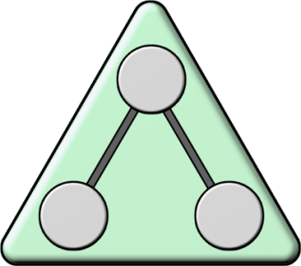
Delegació del control administratiu de GPO
Delegació de directives de grup per un lloc, domini o unitat organitzativa
UO
Lloc
UO
UO
Directiva
de grup
Domini
Permisos:
Vincular GPO
Modelar directivas
de grupo
Resultados de
directiva de grupo
Permisos de lectura i escriptura pels atributs gPLinks i gPOptions
Permís Generar conjunt resultant de directives (planeació)
Permís Generar conjunt resultant
de directives (registre)

Slide 17
Delegació del control administratiu de GPO
Cóm delegar control administratiu per administrar vincles de directiva de grup?
Per delegar control administratiu per administrar vincles de directiva de
grup, realitza els següents passos:
Obre Administració de directives de grup.
Ves fins el bosc i el domini en el que vols delegar control administratiu per administrar vincules de directiva de grup i, a continuació, fes clic en el vincle.
Al panel de detalls, a la fitxa Delegació, fes clic en Agregar.
Al quadre de diàleg Seleccionar Usuaris, Equips o Grups, al quadre escriu el nom d’objecte que vols seleccionar, introdueix el principal de seguretat, fes clic en Comprovar noms i, a continuació, fes clic en Acceptar.
Al quadre de diàleg Agregar usuari o grup, al quadre Permisos, selecciona el permís adequat i fes clic en Acceptar.

Slide 18
Delegació del control administratiu de GPO
Cóm delegar control administratiu per crear i editar GPO?
Per delegar control administratiu per crear GPO, realitza els següents passos:
Obre Administració de directives de grup.
Ves fins el bosc i el domini en el que vols delegar control administratiu per crear GPO i, a continuació, fes clic en Objectes de directiva de grup.
Al panel de detalls, a la fitxa Delegació, fes clic en Agregar.
Al quadre de diàleg Seleccionar Usuaris, Equips o Grups, al quadre Escriu el nom d’objecte que vols seleccionar, introdueix el principal de seguretat, fes clic en Comprovar noms i, a continuació, fes clic en Acceptar.
Per delegar control administratiu per editar GPO, realitza els passos anteriors i:
Al quadre de diàleg Agregar usuari o grup, al quadre Permisos, selecciona el permís adequat i fes clic en Acceptar.

Slide 19






Configuració de la freqüència d’actualització i valors de GPO
Quan s’aplica la GPO?
S'inicia l’equip
Interval d’actualització
Configuració de l’equip aplicada
S’executen les seqüències de comandes d’inici
L’usuari inicia sessió
Interval d’actualització
Configuració d’usuari aplicada
S’executen les seqüències de comandes d’inici
de sessió

Slide 20
Configuració de la freqüència d’actualització i valors de GPO
Cóm assignar configuració de seqüència de comandes de GPO?
Per copiar una seqüència de comandes a la GPT adequada:
Localitza la seqüència de comandes al disc dur amb l’Explorador de Windows.
Edita la GPO adequada a Administració de directives de grup, expandeix Configuració de l’equip (per seqüències de comandes d’inici i apagat) o Configuració d’usuari (per seqüències de comandes d’inici o tancament de sessió), expandeix Configuració de Windows i, a continuació, fes clic en Seqüències de comandes.
Fes doble clic al tipus de seqüència de comandes adequat (Inici, Apagar, Iniciar sessió, Tancar sessió), i fes clic en Mostrar arxius.
Copia l’arxiu de seqüència de comandes des de l’Explorador de Windows a la finestra que apareix i, a continuació, tanca la finestra.
Per agregar una seqüència de comandes a una GPO:
Al quadre de diàleg Propietats pel tipus de seqüència de comandes, fes clic en Agregar.
Fes clic en Examinar, selecciona una seqüència de comandes i, a continuació, fes clic en Obrir.
Agrega els paràmetres de seqüència de comandes necessaris i, a continuació, fes clic en Acceptar.

Slide 21
Configuració de la freqüència d’actualització i valors de GPO
Cóm configurar la freqüència d’actualització dels components de GPO?
Per configurar els components de directiva de grup que s'actualitzen i es poden modificar, realitza els següents passos:
Obre la GPO adequada en la directiva de grup, expandeix Configuració de l’equip, expandeix Plantilles administratives, expandeix Sistema, fes clic en Directiva de grup i, a continuació, fes doble clic a cada element de la taula anterior.
Fes clic en Habilitada.
Fes clic en No aplicar durant el processament periòdic en segon pla.
Si està disponible, fes clic en Permetre el processament a través d’una connexió de xarxa de baixa velocitat i fes clic en Acceptar.

Slide 22
Configuració de la freqüència d’actualització i valors de GPO
Cóm configurar la freqüència d’actualització de controladors de domini i equips?
Per configurar la freqüència d'actualització, realitza els següents passos:
Obre la GPO adequada en la directiva de grup, expandeix Configuració d’usuari o Configuració de l’equip (depenent de la GPO que vols editar), expandeix Plantilles administratives, expandeix Sistema, fes clic en Directiva de grup i, a continuació, fes doble clic en una de les següents configuracions:
  Interval d'actualització de la directiva de grup per usuaris
  Interval d’actualització de la directiva de grup per equips
  Interval d’actualització de la directiva de grup per controladors de domini
Fes clic en Habilitada.
Estableix d'interval d’actualització en minuts.
Estableix la compensació de temps aleatòria i fes clic en Acceptar.

Slide 23
Configuració de la freqüència d’actualització i valors de GPO
Cóm actualitzar la configuració de GPO a un equip d’usuari utilitzant Gpupdate.exe?
Per actualitzar la configuració de directiva de grup al equip d’un usuari amb la comanda gpupdate, realitza els següents passos:
Al quadre de diàleg Executar, escriu cmd i fes clic en ENTRAR.
La comanda tipus serà:
gpupdate [/target:{equipo|usuario}] [/force] [/wait:valor] [/logoff] [/boot]
Consulta el man de gpudate per conèixer el significat de cadascun dels paràmetres de la comanda anterior.

Slide 24



Administració de GPO
Què és una operació de copia?
Operació
de copia
DACL
DACL
Usuari 1
Lectura
Usuari 1
Lectura
GPO1
Control total
GPO2
Control total
Una copia d’una GPO transfereix tant sols la configuració dins d’una GPO (té un nou GUID i llista d’accés)
El nou GPO es crea desvinculat

Slide 25
Administració de GPO
Cóm copiar un GPO? (I)
Per crear una GPO, realitza els següents passos:
Obre Administració de directives de grup, expandeix Objectes de directiva de grup al bosc i domini que contingui la GPO que vols copiar, fes clic amb el botó dret a la GPO i, a continuació, fes clic en Copiar.
Realitza un dels següents passos:
  Per col·locar la copia de la GPO al mateix domini que la GPO d’origen, fes clic amb el botó dret a Objectes de directiva de grup i fes clic en Pegar.
    A la pàgina Copiar GPO escull Utilitzar els permisos predeterminats per les noves GPO o Conservar els permisos existents i fes clic en Acceptar.
    Quan s’hagi completat la copia en curs, fes clic en Acceptar.
  Per col·locar la copia de la GPO a un domini diferent, ja sigui al mateix bosc o a un altre bosc, expandeix el domini de destí, fes clic amb el botó dret a Objectes de directiva de grup i, a continuació, fes clic en Pegar.
    En la pàgina Assistent per la copia entre dominis, fes clic en Següent.

Slide 26
Administració de GPO
Cóm copiar un GPO? (II)
  A la pàgina Especificar permisos escull Utilitzar els permisos predeterminats per les noves GPO o Conservar o migrar els permisos de les GPO originals i fes clic en Següent.
  A la pàgina Cerca de la GPO original fes clic en Següent. Si la GPO d’origen conté referències a principals de seguretat i rutes UNC, veuràs la finestra del punt iv, sinó continuaràs pel punt v.
  A la pàgina Referències de migració, selecciona Copiar-les de forma idèntica des de l’origen o Utilitzar aquesta taula de migració per assignar-les a nous valors a les noves GPO, selecciona la taula de migració de la llista i fes clic en Següent.
  A la pàgina Finalització de l’assistent per la copia entre dominis, fes clic en Finalitzar.
  Un cop completada la operació de copia, fes clic en Acceptar.

Slide 27

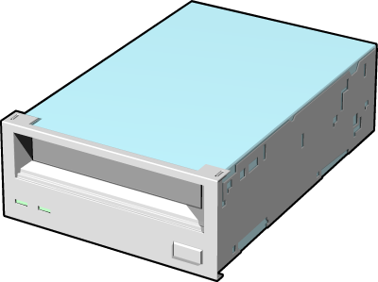
Administració de GPO
Què és una operació de copia de seguretat?)
Operació de
copia de seguretat
GPO1
GPO1
Copia de
seguretat
d’una GPO
En una operació de copia de seguretat, Administració
de directives de grup, exporta totes les dades d’una GPO a l’arxiu seleccionat i desa els arxius de GPT

Slide 28
Administració de GPO
Cóm realitzar una copia de seguretat d’una GPO?
Per realitzar la copia de seguretat d’una GPO, realitza els següents passos:
Obre Administració de directives de grup, expandeix el bosc que conté la GPO de la que vols realitzar la copia de seguretat, expandeix Dominis, expandeix el domini que conté la GPO, expandeix Objectes de directiva de grup i, a continuació, realitza un dels següents passos:
  Per realitzar la copia de seguretat d’una sola GPO, fes clic amb el botó dret en la GPO i fes clic en Copia de seguretat.
  Per realitzar una copia de seguretat de totes les GPO, fes clic amb el botó dret en Objectes de directiva de grup i, a continuació, fes clic en Copia de seguretat de tot.
Al quadre de diàleg Copia de seguretat d’objectes de directiva de grup, introdueix la ruta a la ubicació on vulguis emmagatzemar la copia de seguretat de la GPO.
Escriu una descripció per la GPO de la que vols realitzar la copia de seguretat i fes clic en Copia de seguretat.
Un cop completada la operació de copia de seguretat, fes clic en Acceptar.

Slide 29
Administració de GPO
Què és una operació de restauració?)
Operació
de restauració
GPO1
GPO1
Copia de seguretat
del GPO
En una operació de restauració, els continguts de la GPO tornen exactament al mateix estat

Slide 30
Administració de GPO
Cóm restaurar una GPO? (I)
Per restaurar una versió anterior d’una GPO existent, realitza els següents passos:
Obre Administració de directives de grup, expandeix el bosc que conté la GPO que vols restaurar, expandeix Dominis, expandeix el domini que conté la GPO, fes clic amb el botó dret en Objectes de directiva de grup i, a continuació, fes clic en Administrar copies de seguretat.
Al quadre de diàleg Administrar copies de seguretat, selecciona la copia de seguretat de la GPO que vols restaurar i fes clic en Restauració.
Quan es demani si vols restaurar la copia de seguretat seleccionada, fes clic en Acceptar.
Al quadre de diàleg Progrés de la restauració, fes clic en Acceptar una cop finalitzada la restauració.
Al quadre de diàleg Administrar copies de seguretat selecciona una altra GPO que vulguis restaurar o fes clic en Tancar per finalitzar la operació de restauració.

Slide 31
Administració de GPO
Cóm restaurar una GPO? (II)
Per restaurar una GPO eliminada que apareix a la llista de Objectes de directiva de grup, realitza els següents passos:
Obre Administració de directives de grup, expandeix el bosc que conté la GPO que vols restaurar, expandeix Dominis i, a continuació, expandeix el domini que contingui la GPO.
Fes clic amb el botó dret en Objectes de directiva de grup i, a continuació, fes clic en Administrar copies de seguretat.
Al quadre de diàleg Administrar copies de seguretat, fes clic en Examinar, localitza el sistema d’arxius que conté la GPO eliminada, selecciona la GPO, fes clic en Restauració i, a continuació, fes clic en Acceptar per confirmar la operació de restauració.

Slide 32
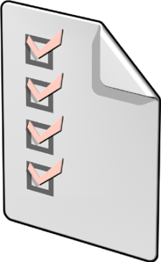
Administració de GPO
Què és una operació d’importació?
Operació
d’importació
GPO1
GPO2
GPO
Configuració
En una operació d’importació, es copien totes les configuracions de GPO des de la GPO d’origen a la GPO
de destí

Slide 33
Administració de GPO
Cóm importar configuracions en una GPO?
Per importar configuracions en una GPO, realitza els següents passos:
Obre Administració de directives de grup, expandeix el bosc que conté la GPO en el que vols importar la configuració, expandeix Dominis, expandeix el domini que conté la GPO, expandeix Objectes de directiva de grup, fes clic amb el botó dret en la GPO i, a continuació, fes clic en Importar configuració.
A la pàgina Assistent per Importar configuracions, fes clic en Següent.
A la pàgina Copia de seguretat de GPO, fes clic en Copia de seguretat.
Al quadre de diàleg Copia de seguretat d’objectes de directiva de grup, escriu la ubicació i la descripció per la copia de seguretat de la GPO i fes clic en Copia de seguretat.
Quan finalitzi la operació de copia de seguretat, fes clic en Acceptar i, a continuació, fes clic en Següent.
A la pàgina Ubicació de la copia de seguretat, fes clic en Examinar per localitzar la carpeta de copia de seguretat de la que vols importar la configuració i fes clic en Següent.
A la pàgina GPO d’origen, selecciona la GPO de la que vols importar la configuració i fes clic en Següent. Si la GPO d’origen conté referències a principals de seguretat i rutes UNC, apareixerà el quadre de diàleg Referències de migració. Escull el mode de migrar els principals de seguretat i les rutes UNC seleccionant Copiar-les de forma idèntica des de l’origen o Utilitzar aquesta taula de migració per assignar-los a la GPO de destí i, a continuació, selecciona una taula de migració.
Fes clic en Següent i a la pàgina Finalització del Assistent per importar configuracions, fes clic en Finalitzar, i un cop completada la operació d’importació, fes clic en Acceptar.

Slide 34
Comprovació i solució de problemes de GPO
Problemes habituals al implementar directives de GPO
Problema | Causa
No es pot obrir una GPO | No s’han assignat els permisos de lectura i escriptura per la GPO
No es pot editar una GPO | Un problema de xarxa
No es pot aplicar la directiva de grup a un grup de seguretat | Les GPO no s’han aplicat a grups de seguretat
La directiva de grup no afecta a un lloc, domini o unitat organitzativa | Els valors de directiva de grup no estan configurats correctament
La directiva de grup no afecta a un contenidor d’Active Directory | Les GPO no es poden vincular a contenidors d’Active Directory
La directiva de grup no afecta a un equip client | Un GPO no local pot substituir directives locals

Slide 35
Comprovació i solució de problemes de GPO
Cóm comprovar la configuració de directiva de grup? (I)
UTILITZANT L’ASSISTENT PER MODELAR DIRECTIVES DE GRUP
Per crear una nova consulta per modelar directives de grup, realitza els següents passos:
Obre Administració de directives de grup, examina el bosc en el que vols crear una consulta per modelar directives de grup, fes clic amb el botó dret en Modelar directives de grup i, a continuació, fes clic en l’ Assistent per modelar directives de grup.
A la pàgina Assistent per modelar directives de grup, fes clic en Següent, escriu la informació adequada en les pàgines del assistent i fes clic en Finalitzar.
Per veure la consulta per modelar directives de grup, realitza els següents passos:
Obre Administració de directives de grup.
Ves fins el bosc que conté la consulta per modelar directives de grup que vols veure, expandeix Modelar directives de grup, fes clic amb el botó dret en la consulta i, a continuació, fes clic en Vista avançada.

Slide 36
Comprovació i solució de problemes de GPO
Cóm comprovar la configuració de directiva de grup? (II)
UTILITZANT RESULTATS DE DIRECTIVA DE GRUP
Per crear una consulta de resultats de directiva de grup, realitza els següents passos:
A Administració de directives de grup, ves fins Resultats de directiva de grup, fes clic amb el botó dret en Resultats de directiva de grup i, a continuació, fes clic en l’Assistent de resultats de directiva de grup.
A la pàgina Assistent de resultats de directiva de grup, fes clic en Següent.
A la pàgina Selecció d’equip, selecciona l’equip actual o fes clic en Examinar per seleccionar un altre equip i, a continuació, fes clic en Següent.
A la pàgina Selecció d’usuari, selecciona l’usuari actual o especifica un usuari i, a continuació, fes clic en Següent.
A la pàgina Resumen de les seleccions, comprova les teves seleccions i, a continuació, fes clic en Següent.
A Finalització de l’Assistent de resultats de directiva de grup, fes clic en Finalitzar.
Per veure la consulta de resultats de directiva de grup, realitza els següents passos:
Obre Administració de directives de grup.
Ves fins el bosc que conté la consulta para modelar directives de grup que vols veure, expandeix Resultats de directiva de grup), fes clic amb el botó dret en la consulta i, a continuació, fes clic en Vista avançada.

Slide 37

Webgrafia i/o material
http://www.microsoft.com/spain/windowsserver2003/technologies/management/grouppolicy/default.aspx
Llibre recomenat
  Windows server 2008 R2

